Slide 1


Slide 2
Я сегодня для девчонок
Поздравления учил,
А сейчас разволновался –
Все слова перезабыл!

Slide 3
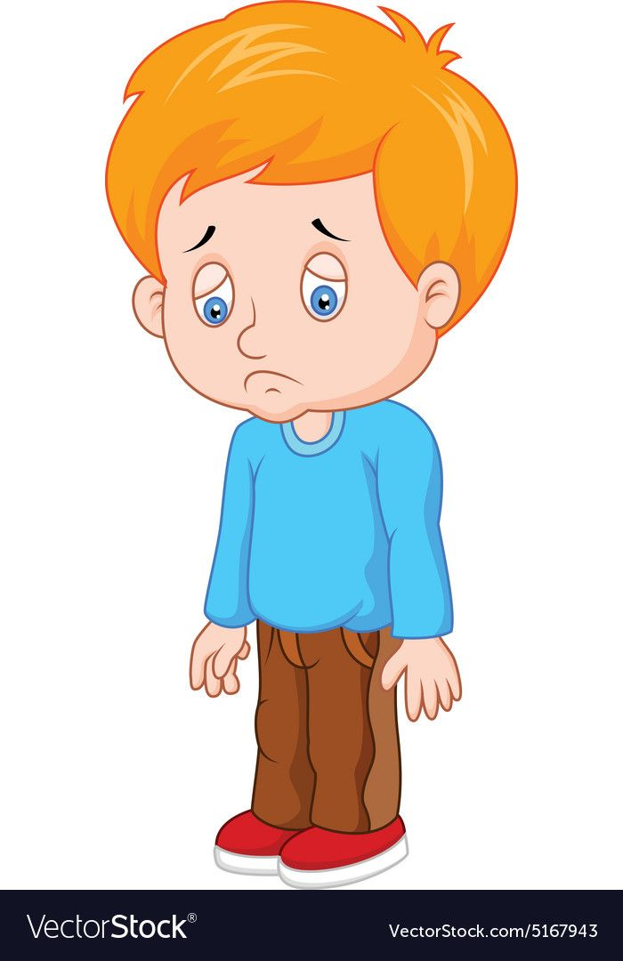


Slide 4
Если был бы я девчонкой,
Я вставал бы на заре.
Получал одни пятёрки
И не дрался б во дворе.

Slide 5
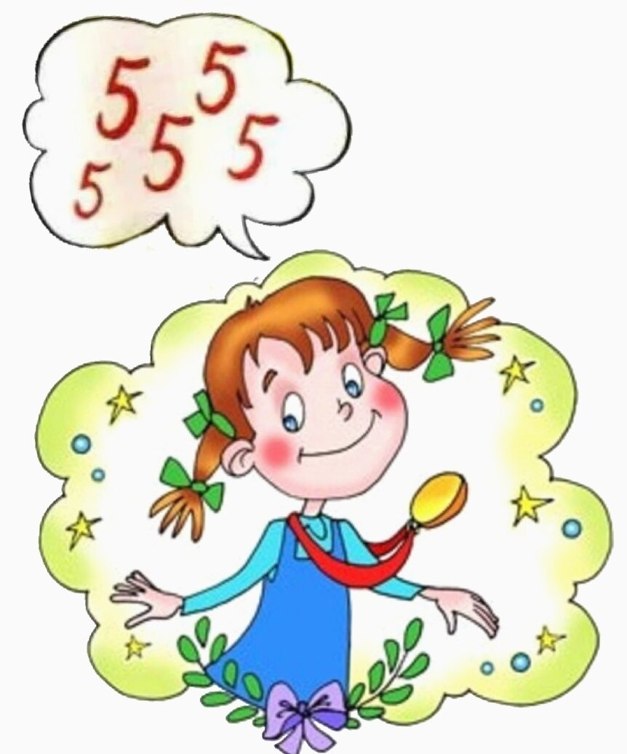


Slide 6
Если был бы я девчонкой,
Я бы время не терял!
Я б по улице не бегал,
А задачи бы решал.

Slide 7

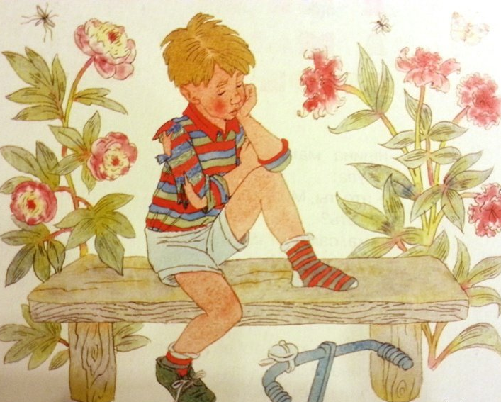

Slide 8

Почему мы не девчонки?
Вот беда, так вот беда…
Нас тогда 8 Марта
Поздравляли бы всегда!

Slide 9
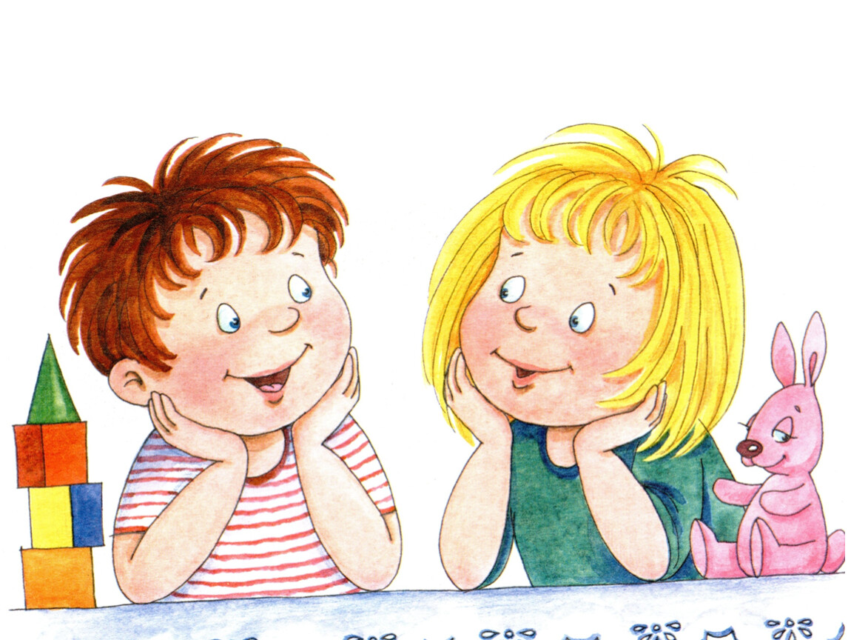

Slide 10
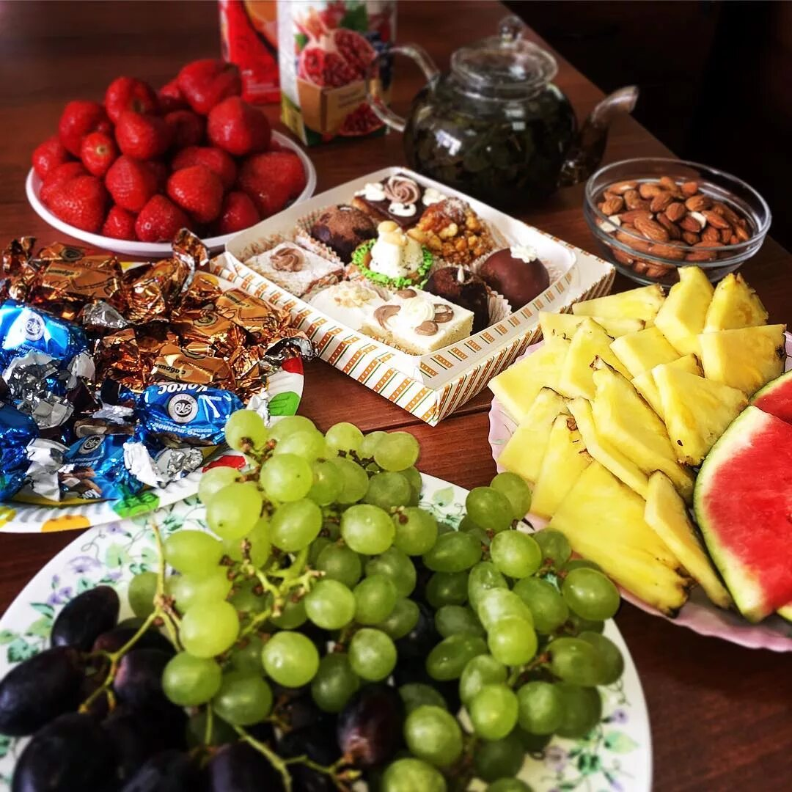
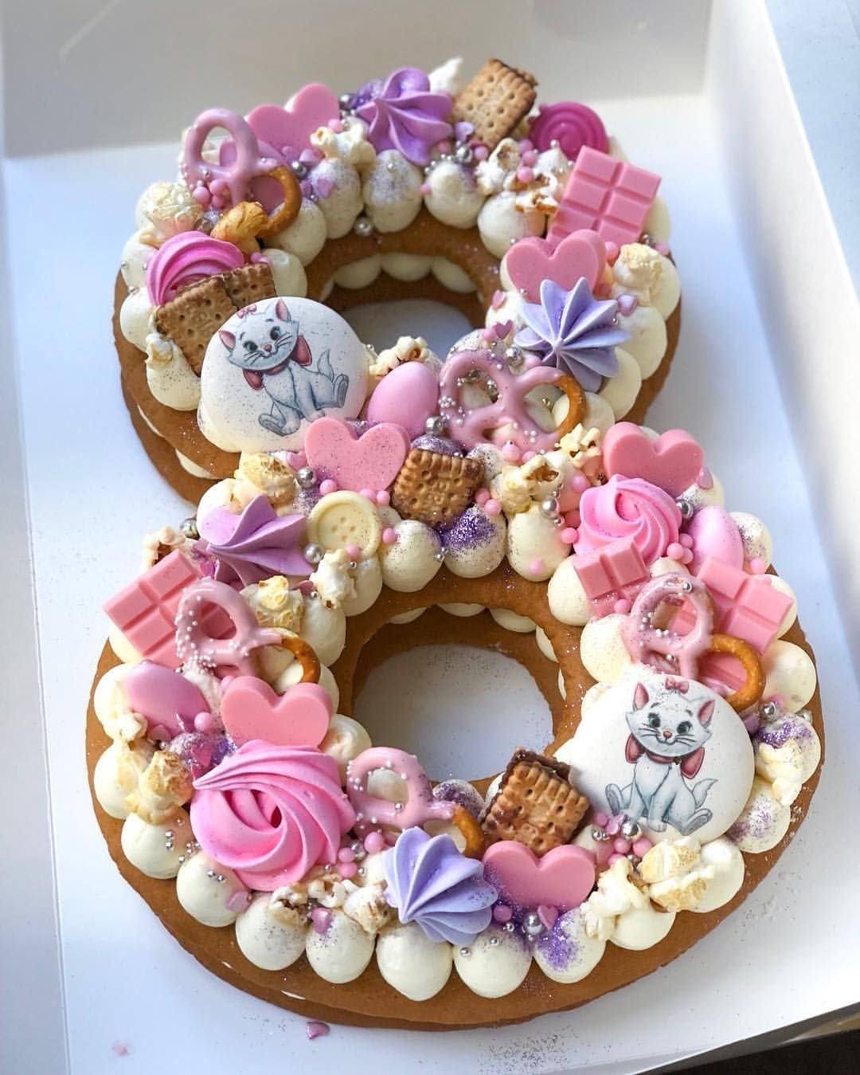

Slide 11
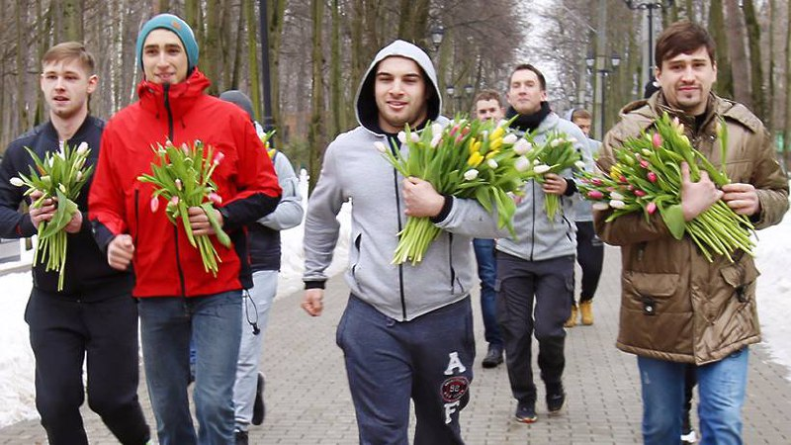
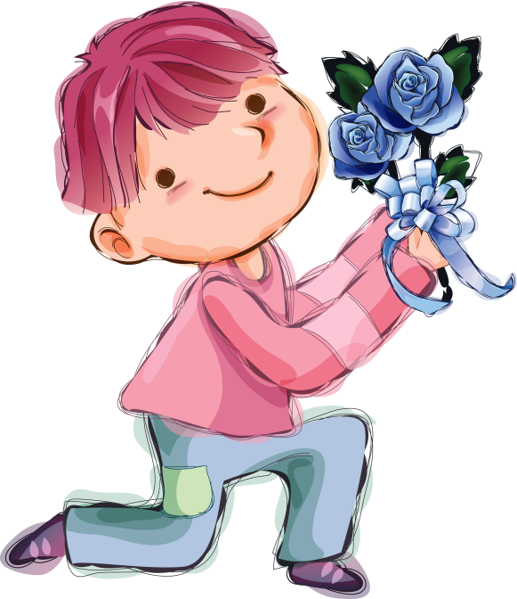
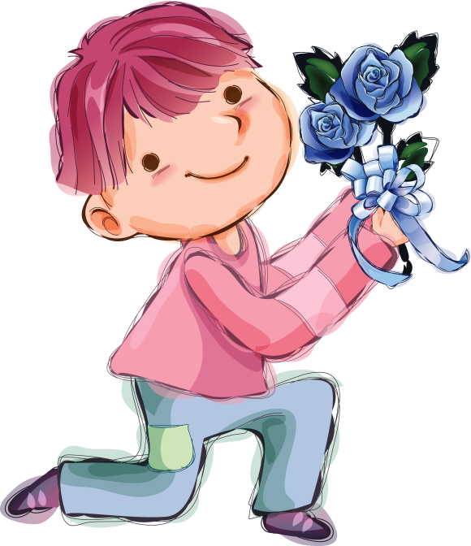

Slide 12
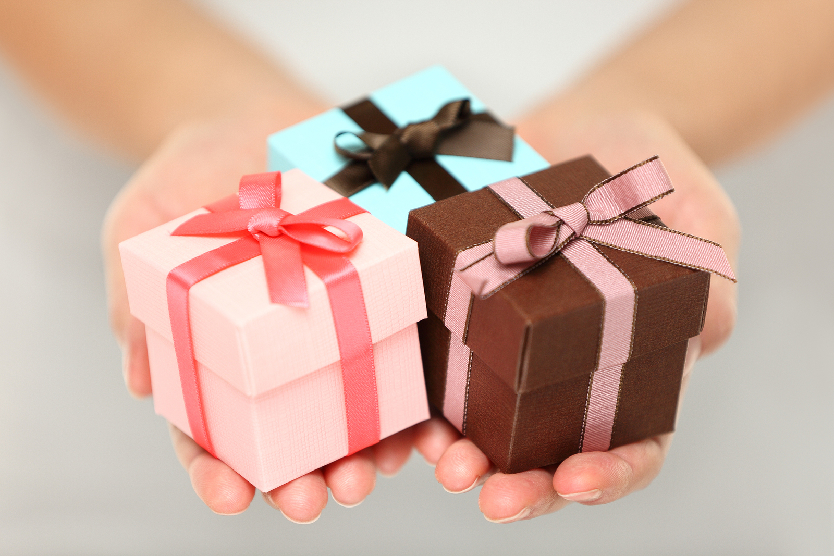

Slide 13
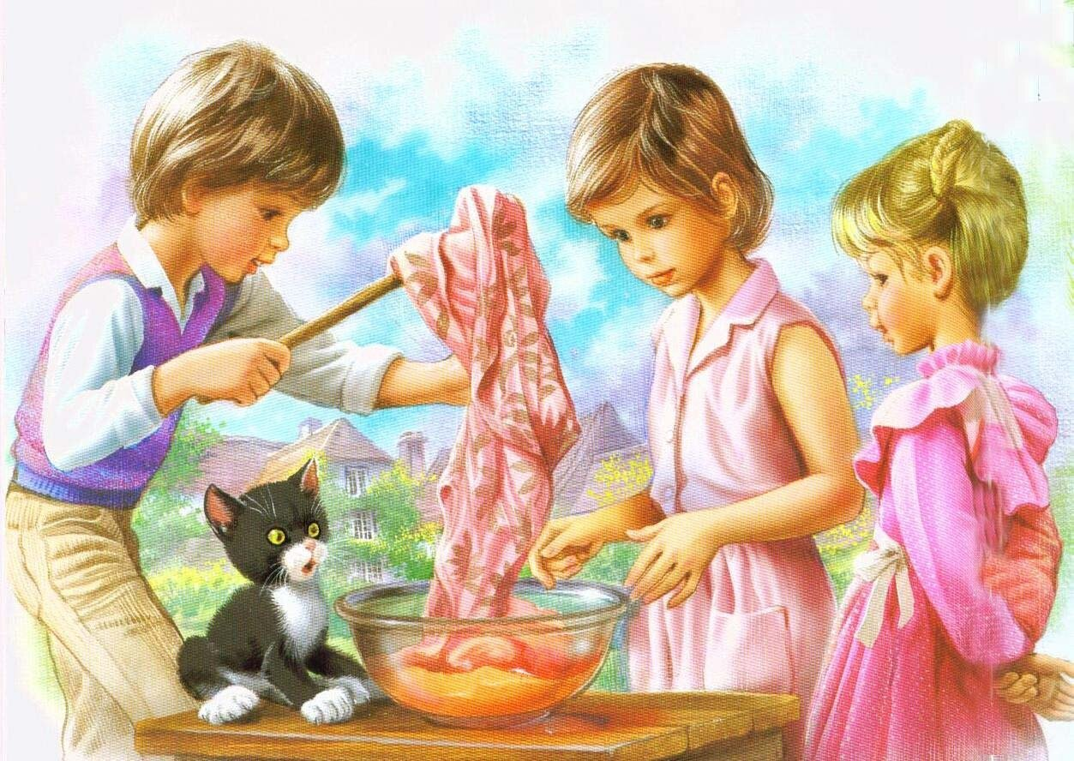
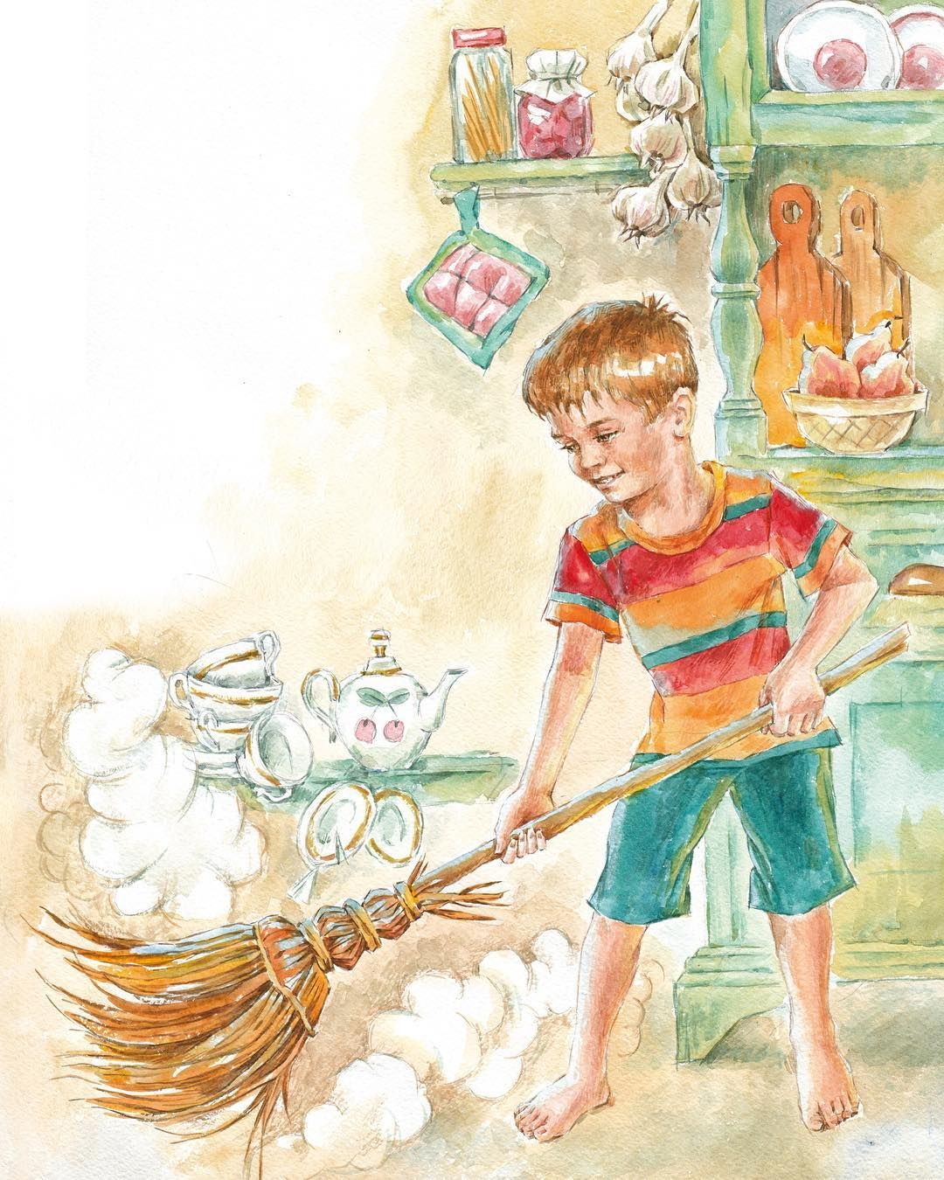
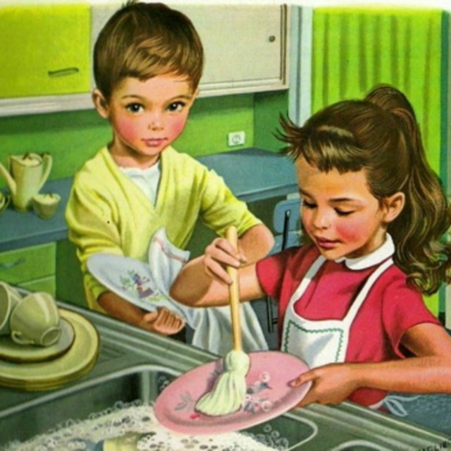

Slide 14



Slide 15
Появилась девочка в чашечке цветка.
И была та девочка чуть больше ноготка.
В ореховой скорлупке та девочка спала
И маленькую ласточку от холода спасла.

Slide 16
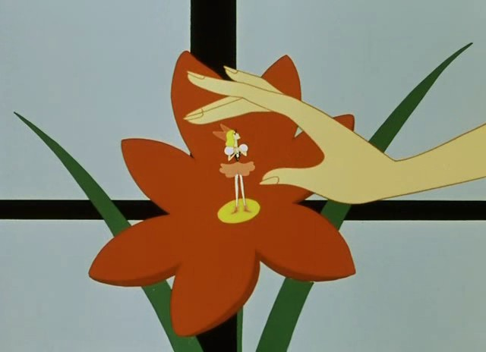

Slide 17
Бабушка внучку очень любила,
Шапку красивую ей подарила.
Девочка имя забыла своё,
А ну, подскажите имя её!

Slide 18
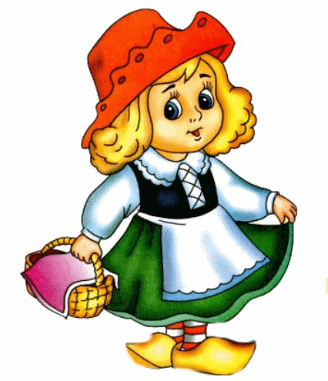

Slide 19
Красна девица грустна,
Ей не нравится весна,
Ей на солнце тяжко:
Слёзы льёт бедняжка.

Slide 20
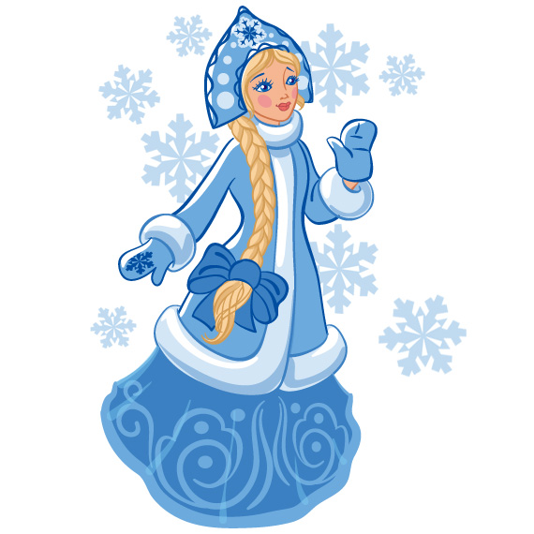

Slide 21
Девочка умная очень была,
Заданье медведю она дала:
« Не садись на пенёк,
не ешь пирожок,
Неси дедушке, неси бабушке!»

Slide 22
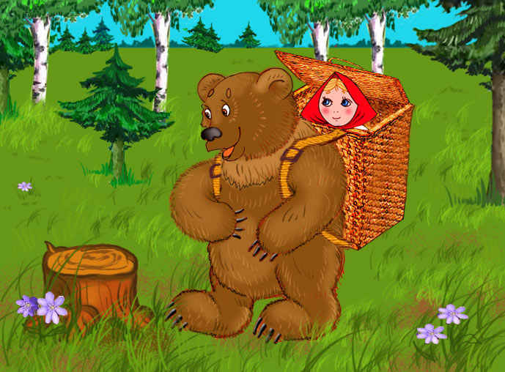

Slide 23
И на мачеху стирала,
И горох перебирала
По ночам при свечке,
И спала у печки.
Хороша, как солнышко,
А зовётся ………

Slide 24
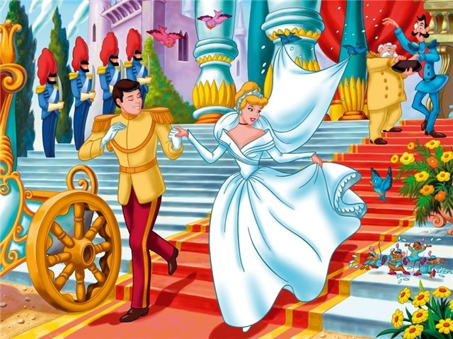

Slide 25
Скрипит зубами, водит носом,
И русский дух не переносит.
Старуха с костяной ногой
Зовётся ……….

Slide 26
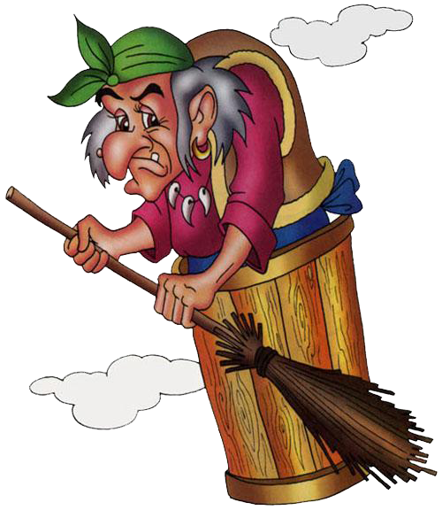

Slide 27


Slide 28
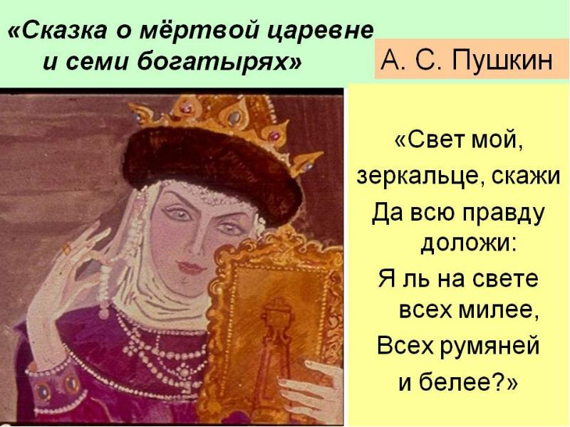

Slide 29
«Я ль, скажи мне, всех милее, Всех румяней и белее?»
«Ты, ………………………, спору нет,
Ты на свете всех милее,
Всех румяней и белее».

